Slide 1
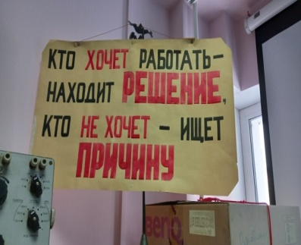
Чувашский государственный университет Раритетная лаборатория физики raritet.chuvsu.ru Лекция 10 (РЭА) Термодинамический метод исследования вещества Лекцию подготовил доцент кафедры общей физики Сорокин Геннадий Михайлович 2025 год

Slide 2
Содержание
Лекционные экспонаты
Первое начало термодинамики
Второй закон термодинамики
3. Третье начало термодинамики

Slide 3
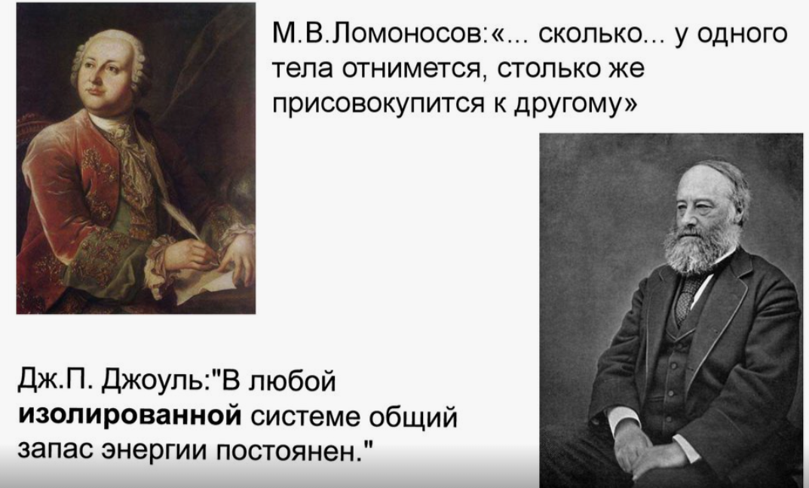
Лекционные экспонаты

Slide 4
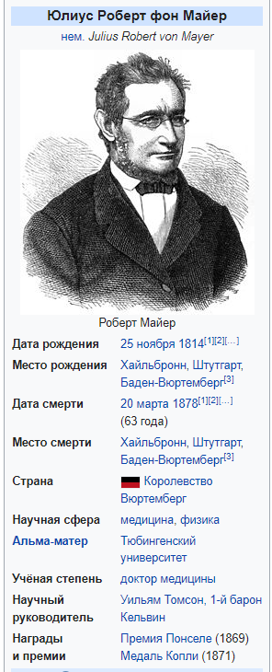
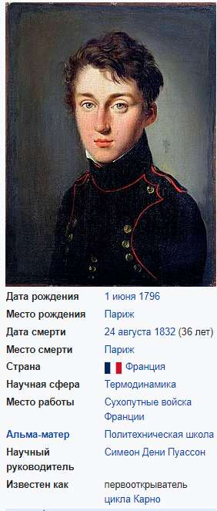
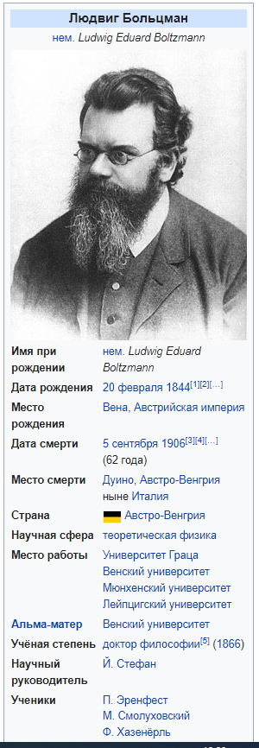

Slide 5
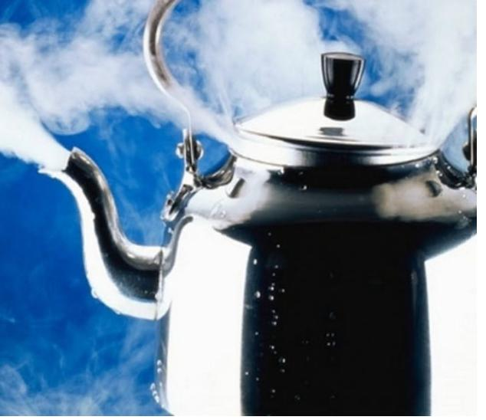
1. Первое начало термодинамики
Термодинамические характеристики
Изменение внутренней энергии системы всегда яв-ляется результатом обмена энергией между системой и окружающей средой. Этот обмен может происходить за счет двух различных процессов: совершения работы и передачи тепла.

Slide 6
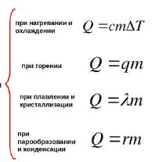

Slide 7
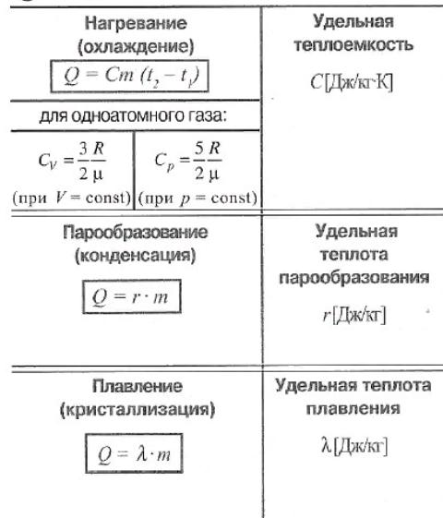

Slide 8
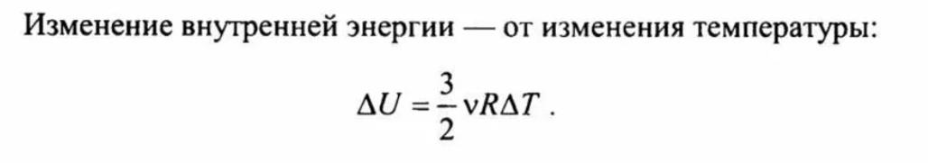
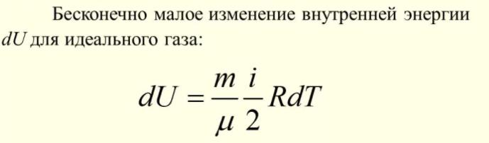

Slide 9
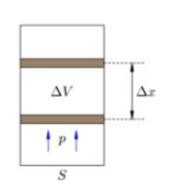
Газ, находящийся в сосуде под поршнем, действует на поршень с силой F = pS, где p — давление газа, S — площадь поршня. Если при этом поршень перемещается, то газ совершает работу. Предположим, что газ расширяется при постоянном давлении p. Тогда сила F, с которой газ действует на поршень, также постоянна. Пусть поршень переместился на расстояние ∆x. Работа газа равна: A= F∆x = pS∆x = p∆V. – работа газа при изобарном расширении. Если V₁ и V₂ — начальный и конечный объём газа, то для работы газа имеем: A= p(V2 − V1). При расширении работа газа положительна. При сжатии — отрицательна. Таким образом: A = pΔV — работа газа. A= — pΔV — работа внешних сил.

Slide 10
1-е начало термодинамики Допустим, что некоторая система (например, идеальный газ, заключенный в цилиндр под поршнем), обладая внутренней энергией , получила некоторое количество теплоты Q

Slide 11
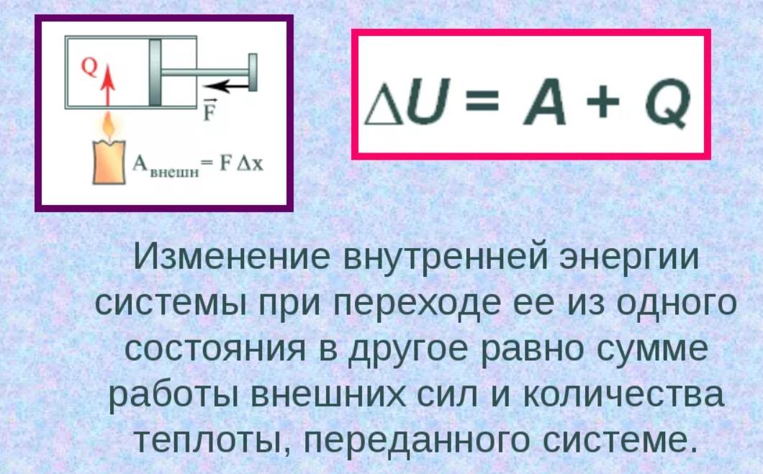
и, совершив работу над внешними телами (поршнем цилиндра), перешла в новое состояние с внутренней энергией

Slide 12
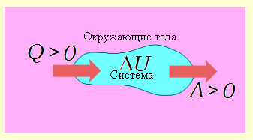
Опыт показывает, что изменение внутренней энергии системы равно разности между количеством теплоты
Q, переданной системе, и работой А, совершенной системой над внешними телами.
или

Slide 13
Теплота, сообщаемая системе, расходуется на изменение её внутренней энергии и на соверше-ние ею работы против внешних сил (тел).
Это утверждение выражает первый закон (начало) термодинамики.
В этой формуле:
при расширении (увеличении объёма) работа, со-вершаемая газом над внешними телами положи-тельна, при сжатии (уменьшении объёма) – отри-цательна;

Slide 14
при сжатии газа работа, совершаемая внешними телами над газом положительна, при расширении – отрицательна.
количество тепла, полученное газом от внешних тел – положительно , отданное газом внешней среде – отрицательно .
Из формулы следует, что если совер-шенная газом работа расширения больше, чем по-лученное количество теплоты , то прира-щение внутренней энергии будет отрицательным и

Slide 15
Если газ отдает тепло, а работа сжатия, совершённая над газом больше количества отдаваемой газом теп-лоты, то внутренняя энергия газа будет увеличивать-ся: .
В дифференциальной форме первый закон термоди-намики записывается в виде:
где – приращение (положительное или отрица-тельное) внутренней энергии газа (является полным дифференциалом), – элементарное количество теплоты, – элементарная работа.

Slide 16
Поэтому интеграл не зависит от пути, по которому осуществляется интегрирование, а интегралы и зависят от пути интегрирования (являются функциями процесса).

Slide 17
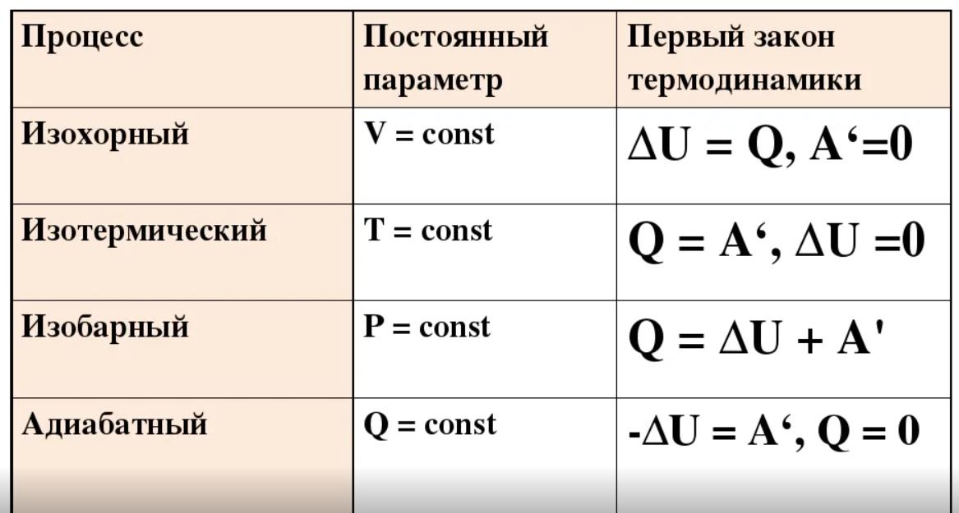
Следствия из 1-го начала термодинамики

Slide 18
Теплоёмкость газа. Уравнение Майера
Теплоёмкостью тела называется величина, рав-ная количеству теплоты, которое нужно сообщить телу, чтобы повысить его температуру на один гра-дус: Размерность
Теплоёмкость единицы массы вещества называется удельной теплоёмкостью с:
Размерность с

Slide 19
Теплоёмкость моля вещества называется молярной теплоёмкостью С:
Размерность С
Молярная теплоёмкость газа зависит от условий его нагрева.
Различают молярную теплоёмкость при посто-янном объёме и молярную теплоёмкость при по-стоянном давлении , если в процессе нагревания газа его объём или давление поддерживались посто-янными.

Slide 20
Запишем первый закон термодинамики в дифферен-циальной форме для одного моля газа:
Тогда для молярной теплоёмкости при постоянном объёме получим формулу:
Если газ нагревается при постоянном давлении, то
Это соотношение называется уравнение Майера.

Slide 21
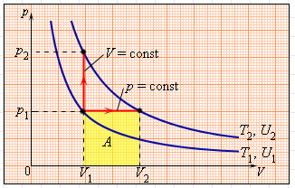
Оно показывает, что универсальная газовая посто-янная численно равна работе, совершаемой одним молем газа при нагревании его на один градус в изо-барическом процессе.

Slide 22
На этом графике показаны две изотермы и два воз-можных процесса нагрева газа от до . При на-греве при постоянном давлении газ совершает ещё и работу , численно равную площади жёлтого прямоугольника. Поэтому .
Из формул для молярных теплоёмкостей газов следу-ет, что их величины определяются только числом сте-пеней свободы молекулы и не зависят от темпера-туры.
Этот вывод МКТ справедлив для одноатомных моле-кул, а для двухатомных газов только в интервале тем-ператур от 100 до 1000 К.

Slide 23
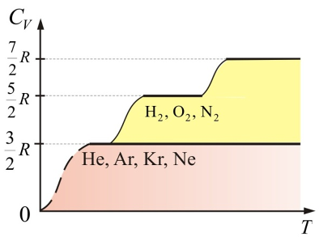
Из этого качественного графика зависимости моляр-ной теплоёмкости двухатомных газов от темпе-ратуры видно, что:
при низкой температуре ( 50 К)
= (как для одноатомных газов),

Slide 24
при нормальной температуре (273 К)
= ,
при очень высокой – ( 6000 К)
Расхождение теории и эксперимента связано с про-явлением при экстремальных температурах кванто-вых эффектов.
Согласно выводам квантовой механики энергия вра-щательного и колебательного движений молекулы мо-жет принимать не любые, а лишь дискретные значе-ния (т. е. значения, отличающиеся друг от друга на конкретную величину – квант энергии).

Slide 25
Для энергии поступательного движения такого ог-раничения не существует – она может изменяться непрерывно, на любые малые порции.
Энергия вращательного движения передаётся ква-нтами, величина которых сравнима со средней эне-ргией, приходящейся на одну степень свободы дви-жения молекулы при комнатной температуре.
При низких температурах вращательные степени свободы двухатомных молекул как бы «заморажи-ваются» и при взаимных столкновениях молекулы перестают вращаться.

Slide 26
Аналогичная ситуация происходит и с колебатель-ными степенями свободы.
При обычных температурах они не «возбуждаются» потому, что кванты, которыми передаётся энергия колебательного движения молекул, примерно в 10 раз больше средней энергии, приходящейся на одну степень свободы движения молекулы при комнатной температуре.
Поэтому при комнатной температуре «возбуждение» колебательных степеней свободы не происходит.

Slide 27
Адиабатный процесс
Адиабатическим называется процесс, при котором отсутствует теплообмен между системой (газом) и окружающей средой.
Сосуды с теплонепроницаемыми стенками называются адиабатическими оболочками.
Для адиабатического процесса первое на-чало термодинамики примет вид:
Для одного моля это выражение примет вид:

Slide 28
Используя уравнение состояния идеального газа, исключим давление из этого уравнения:
или
Произведя интегрирование, получим:
Потенцируя это выражение, имеем:

Slide 29
Учитывая, что , а
После несложных алгебраических преобразований получим:
или
Уравнение адиабаты идеального газа в переменных
и называется уравнением Пуассона.
Безразмерная величина
называется показателем адиабаты или коэффици-ентом Пуассона.

Slide 30
Для одноатомных газов ( = 3) = 1,67,
для двухатомных –
для многоатомных – .
В координатах и процесс адиабатического расширения или сжатия газа изображается кривой, которая называется адиабатой.
При адиабатическом расширении газ совершает по-ложительную работу, поэтому его внутренняя энер-гия уменьшается, а температура понижается.

Slide 31
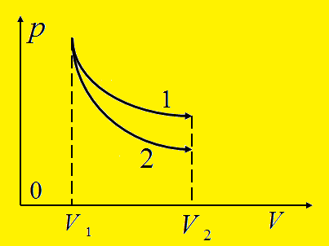
Вследствие этого давле-ние газа при адиабати-ческом (2) расширении убывает быстрее, чем при изотермическом (1), а ра-бота газа будет меньше.
Вычислим работу газа в адиабатическом процессе.

Slide 32
Этому выражению можно придать иной вид, если воспользоваться уравнением Майера

Slide 33
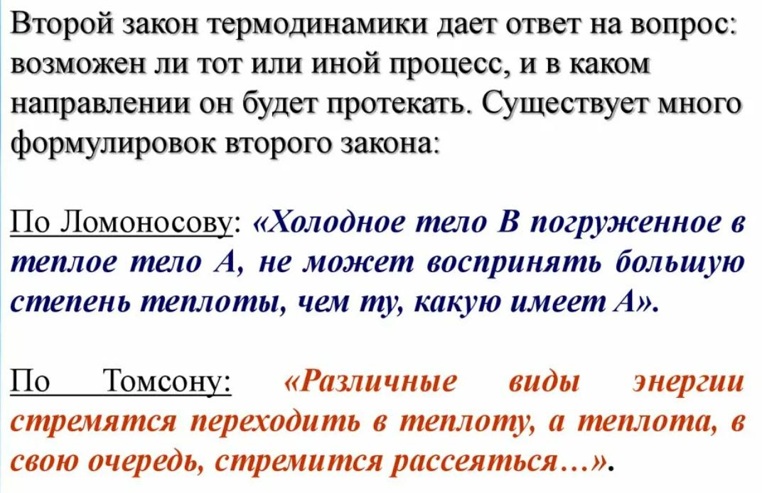
2.Второй закон термодинамики Аналитические формулировки 2-го закона термодинамики

Slide 34
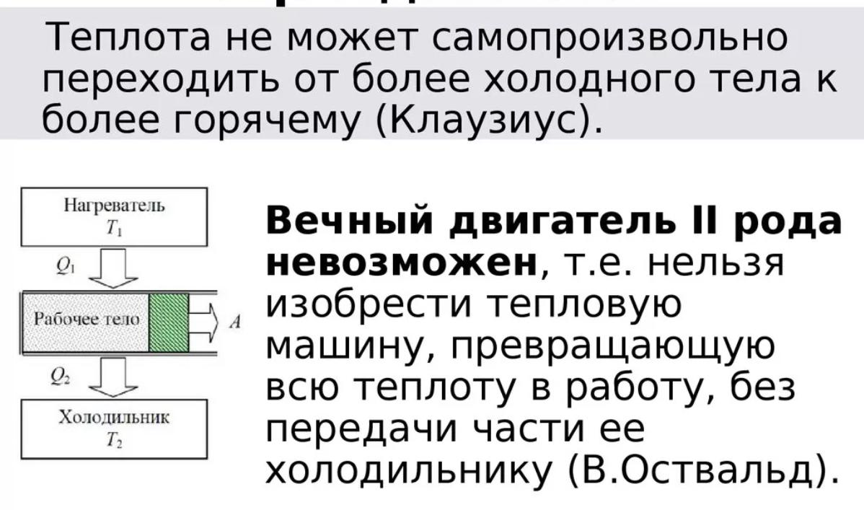

Slide 35
Цикл Карно и его КПД.
В термодинамике доказывается, что:
КПД тепловой машины, у которой замкнутый цикл состоит только из обратимых процессов, больше, чем у «необратимой» машины, работающей в тех же усло-виях;
единственным обратимым процессом, сопровождаю-щимся теплообменом рабочего тела с нагревателем и холодильником, является изотермический процесс;
единственными обратимыми процессами, сопровож-дающимися совершением работы рабочим

Slide 36
телом, является адиабатический и изотермический
процессы;
обратимый цикл, совершаемый рабочим телом в тепловой машине, может состоять только из двух изотерм и двух адиабат.
Таким образом, самый экономичный цикл на всех стадиях кругового процесса нигде не допускает кон-такта тел с разной температурой (реально разность температур должна быть бесконечно малой), т. е. не содержит необратимых процессов теплопровод-ности.

Slide 37
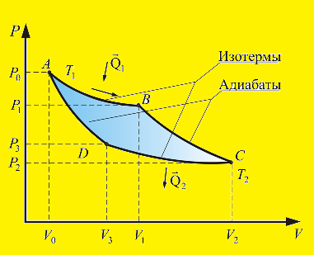
Такой цикл был впервые изучен и предложен С. Карно и поэтому носит название цикл Карно.
Он состоит из двух изотерм (АВ и CD) и двух адиабат (ВС и DA).

Slide 38
Теорема Карно: из всех периодически действую-щих тепловых машин, имеющих одинаковые тем-пературы нагревателей и холодильников, наиболь-шим КПД обладают обратимые машины. Причём КПД обратимых машин одинаковы и зависят только от температур нагревателя и холодиль-ника:

Slide 39
Приведённая теплота. Энтропия
идеального газа
Термодинамической функцией, определяющей на-правленность термодинамических процессов в при-роде, является энтропия (Клаузиус, 1865 год).
Как мы уже видели выше, коэффициент полезного действия обратимого цикла Карно выражается фор-
мулой:
Отсюда

Slide 40
В каком бы направлении ни шёл цикл Карно (по ча-совой стрелке или против) величины и всег-
да имеют разные знаки, так что
Отношение теплоты, полученной газом в изотерми-ческом процессе к температуре нагревателя (тепло-отдающего тела), получило название приведённого количества теплоты .

Slide 41
При нагревании газа приведённая теплота положите-льна, при охлаждении – отрицательна, поэтому сум-марное приведённое количество теплоты, получаемое рабочим телом в обратимом цикле Карно, равно ну-лю.
Именно это замечательное свойство цикла Карно по-зволило Клаузиусу ввести понятие энтропии.
Дело в том, что произвольный обратимый круговой процесс можно разбить на бесконечно малые изо-термические и адиабатические участки

Slide 42
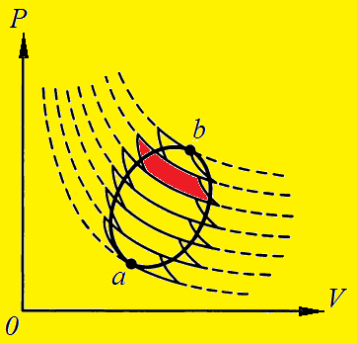
и для каждого из них определить приведён-ное количество теплоты
сообщеное телу на дан-ном участке.
Суммируя эти величи-ны для всех участков произвольного обрати-мого процесса , получим

Slide 43
Клаузиус показал, что суммарное приведённое ко-личество теплоты, получаемое рабочим телом в лю-бом обратимом круговом процессе, равно нулю:
Из этой формулы следует, что выражение явля-ется полным дифференциалом некоторой однозначной функции, которая определяется только состоянием си-стемы и не зависит от пути, каким система пришла в это состояние.

Slide 44
Эта термодинамическая функция получила название энтропия и обозначается буквой . Размерность эн-тропии
Отметим некоторые свойства энтропии:
при нагревании тела энтропия возрастает, при охла-ждении – убывает;
энтропия является аддитивной величиной, т. е. энт-ропия системы равна сумме энтропий всех тел, вхо-дящих в систему: ;
если замкнутая система совершает обратимый цикл Карно, то её энтропия не изменяется:

Slide 45
энтропия системы, совершающей необратимый цикл, возрастает:
.
Обобщая эти результаты на произвольный процесс, происходящий в замкнутой системе, второе начало термодинамики можно сформулировать как закон возрастания энтропии: энтропия замкнутой сис-темы при любых самопроизвольно происходящих в ней процессах не может убывать:

Slide 46
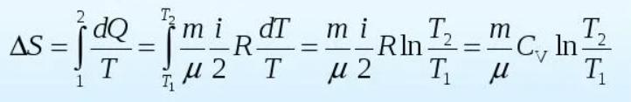
Это неравенство может служить математическим выражением второго начал термодинамики.
Рост энтропии указывает на приближении сис-темы к состоянию термодинамического равнове-сия, в котором энтропия принимает максималь-ное значение. Расчет энтропии при изменении температуры:

Slide 47
Статистический смысл энтропии
В 1878 году Людвиг Больцман дал вероятностную трактовку понятия энтропии, которое позволяет установить связь между вторым началом термодинамики и МКТ, т. е. между термодинамическим и статическим методами изучения тепловых явлений.
Он предложил рассматривать энтропию как меру статистического беспорядка в замкнутой термо-динамической системе.

Slide 48
Равновесное состояние является состоянием наибольшего беспорядка термодинамической системы и состоянием с максимальной энтропией.
Согласно Больцману, энтропия системы и тер-модинамическая вероятность связаны между со-бой следующим образом:
где – постоянная Больцмана.

Slide 49
Таким образом, энтропия определяется натураль-ным логарифмом числа микросостояний, с помо-щью которых может быть реализовано данное макросостояние.
Следовательно, энтропия может рассматриваться как мера вероятности состояния термодинамической системы или мера её неупорядоченности.
Итак, второе начало термодинамики является статистическим законом, выражающим объек-тивную закономерность поведения большого числа частиц, входящих в замкнутую систему.

Slide 50
3. Третье начало термодинамики Теорема Нернста Третье начало термодинамики (теорема Нернста, тепловая теорема Нернста) — физический принцип, определяющий поведение энтропии при приближении температуры к абсолютному нулю.

Slide 51
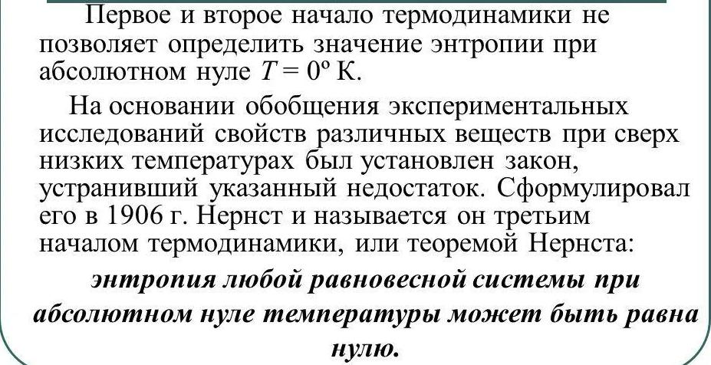

Slide 52
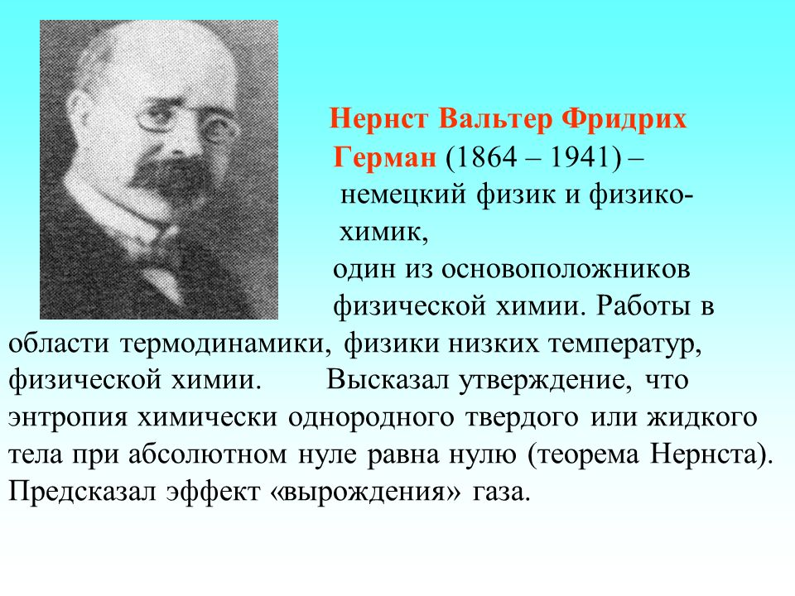
Теорема сформулирована Вальтером Нернстом (1864–1941) в 1906 году.

Slide 53
Из третьего начала термодинамики следует, что абсолютного нуля температуры нельзя достичь ни в каком конечном процессе, связанном с изменением энтропии, к нему можно лишь асимптотически приближаться, поэтому третье начало термодинамики иногда формулируют как принцип недостижимости абсолютного нуля температуры. Следствием третьего начала является то, что невозможно охладить тело до абсолютного нуля (принцип недостижимости абсолютного нуля температуры). Иначе был бы возможен вечный двигатель II рода.

Slide 54
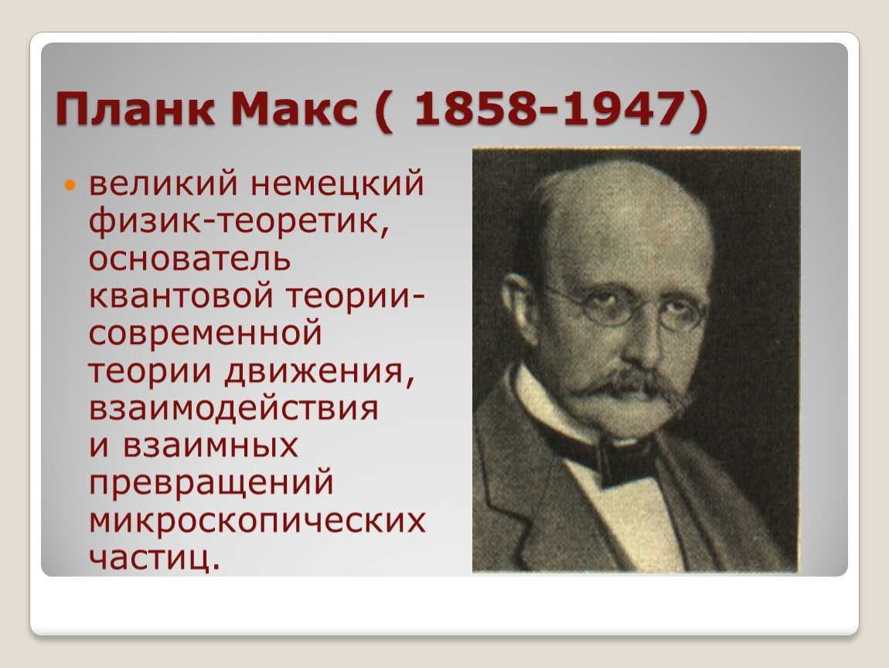
Теорема Планка Современная формулировка теоремы принадлежит Максу Планку. Нернст сформулировал теорему для изолированных систем, а затем М. Планк распространил ее на случай любых систем, находящихся в термодинамическом равновесии.

Slide 55
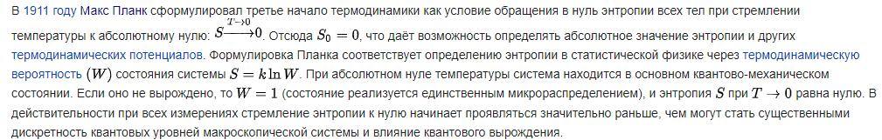
Планк предположил, что при абсолютном нуле температуры энергия системы минимальна. Тогда можно считать, что при абсолютном нуле система имеет одно квантовое состояние.

Slide 56
Спасибо за внимание !

